Slide 1
Khởi động

Slide 2













$$\frac{24}{30}$$
$$\frac{16}{32}$$
$$\frac{9}{6}$$
$$\frac{27}{45}$$
$$\frac{4}{5}$$
$$\frac{3}{5}$$
$$\frac{3}{2}$$
$$\frac{1}{2}$$

Slide 3
TOÁN
QUY ĐỒNG MẪU SỐ CÁC PHÂN SỐ

Slide 4


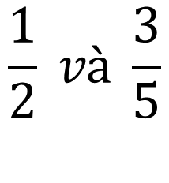





$$\frac{1}{2} và \frac{3}{5}$$
Hãy tìm hai phân số có cùng mẫu số
Trong đó một phân số bằng và một phân số bằng
$$\frac{1}{2}$$
$$\frac{3}{5}$$
$$\frac{1}{2}$$
$$=\frac{2}{4}=\frac{3}{6}=\frac{4}{8}=\frac{5}{10}=\frac{6}{12}=….$$
$$\frac{3}{5}$$
$$=\frac{6}{10}=\frac{9}{15}=\frac{12}{20}=\frac{15}{25}=\frac{18}{30}=….$$

Slide 5
Quy đồng mẫu số

Slide 6
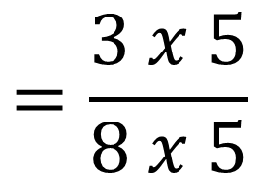
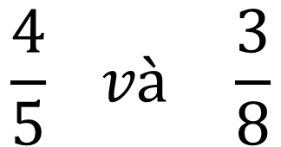
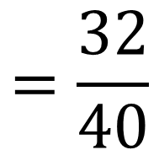
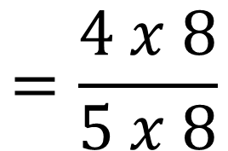


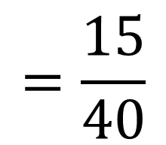
$$\frac{4}{5} và \frac{3}{8}$$
Phân số 1
Phân số 2
* Cách quy đồng mẫu số của hai phân số:
Tử số và mẫu số của phân số thứ nhất ( hoặc thứ hai) NHÂN
Mẫu số của phân số thứ hai ( hoặc thứ nhất)
$$\frac{4}{5}$$
$$=\frac{4 x 8}{5 x 8}$$
$$=\frac{32}{40}$$
$$\frac{3}{8}$$
$$=\frac{3 x 5}{8 x 5}$$
$$=\frac{15}{40}$$

Slide 7

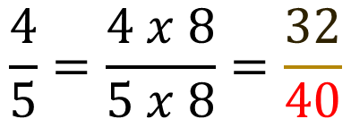



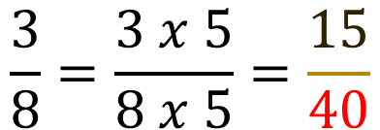
$$\frac{4}{5}=\frac{4 x 8}{5 x 8}=\frac{32}{40}$$
$$\frac{3}{8}=\frac{3 x 5}{8 x 5}=\frac{15}{40}$$
$$\frac{4}{5}$$
$$\frac{3}{8}$$
$$\frac{32}{40}$$
$$\frac{15}{40}$$
Hai phân số và đã được quy đồng thành và
Có cùng mẫu số là :
Mẫu số chung của 2 phân số là
Mẫu số chung 40 chia hết cho 5 và 8
40
40

Slide 8

QUY ĐỒNG MẪU SỐ
- Lấy tử số và mẫu số của phân số thứ nhất nhân với mẫu số của phân số thứ hai.
- Lấy tử số và mẫu số của phân số thứ hai nhân với mẫu số của phân số thứ nhất.

Slide 9

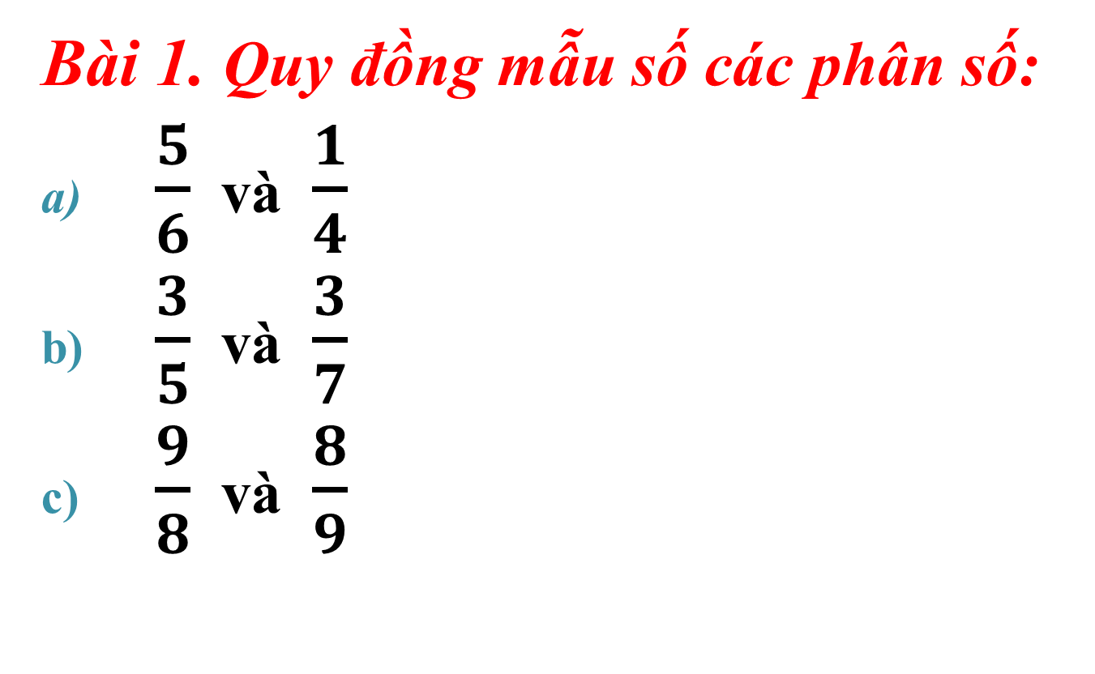
Toán:
QUY ĐỒNG MẪU SỐ CÁC PHÂN SỐ

Slide 10
Vậy quy đồng phân số và được hai phân số và .

Slide 11
Vậy quy đồng phân số và được hai phân số và .

Slide 12
Vậy quy đồng phân số và được hai phân số và .

Slide 13
Bài 2: Quy đồng mẫu số các phân số
c.
và
a.
và
b.
và

Slide 14
QUY ĐỒNG MẪU SỐ
- Lấy tử số và mẫu số của phân số thứ nhất nhân với mẫu số của phân số thứ hai.
- Lấy tử số và mẫu số của phân số thứ hai nhân với mẫu số của phân số thứ nhất.

